Slide 1

Merge Sort
Karla Ferreira e Victor Miranda

Slide 2
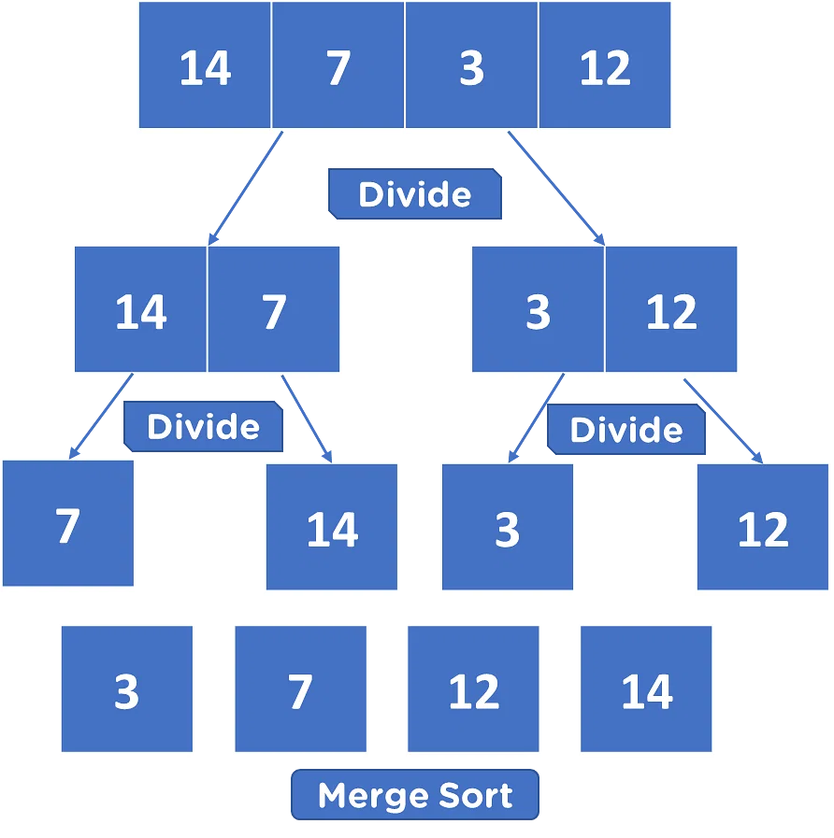
Definição:
É um algoritmo de ordenação;
Tipo: dividir para conquistar;
Dividi em subproblema e resolve de forma recursiva, depois combina as repostas em uma solução menor;

Slide 3
Vantagens X Desvantagens
É um sistema eficiente
Complexidade: O(n logn)
Desempenho superior para tamanhos de entrada maiores
Fácil implementação
Consumo de memória
Tempo de execução
Não é um algoritmo in-place(não troca a lista de forma direta)

Slide 4

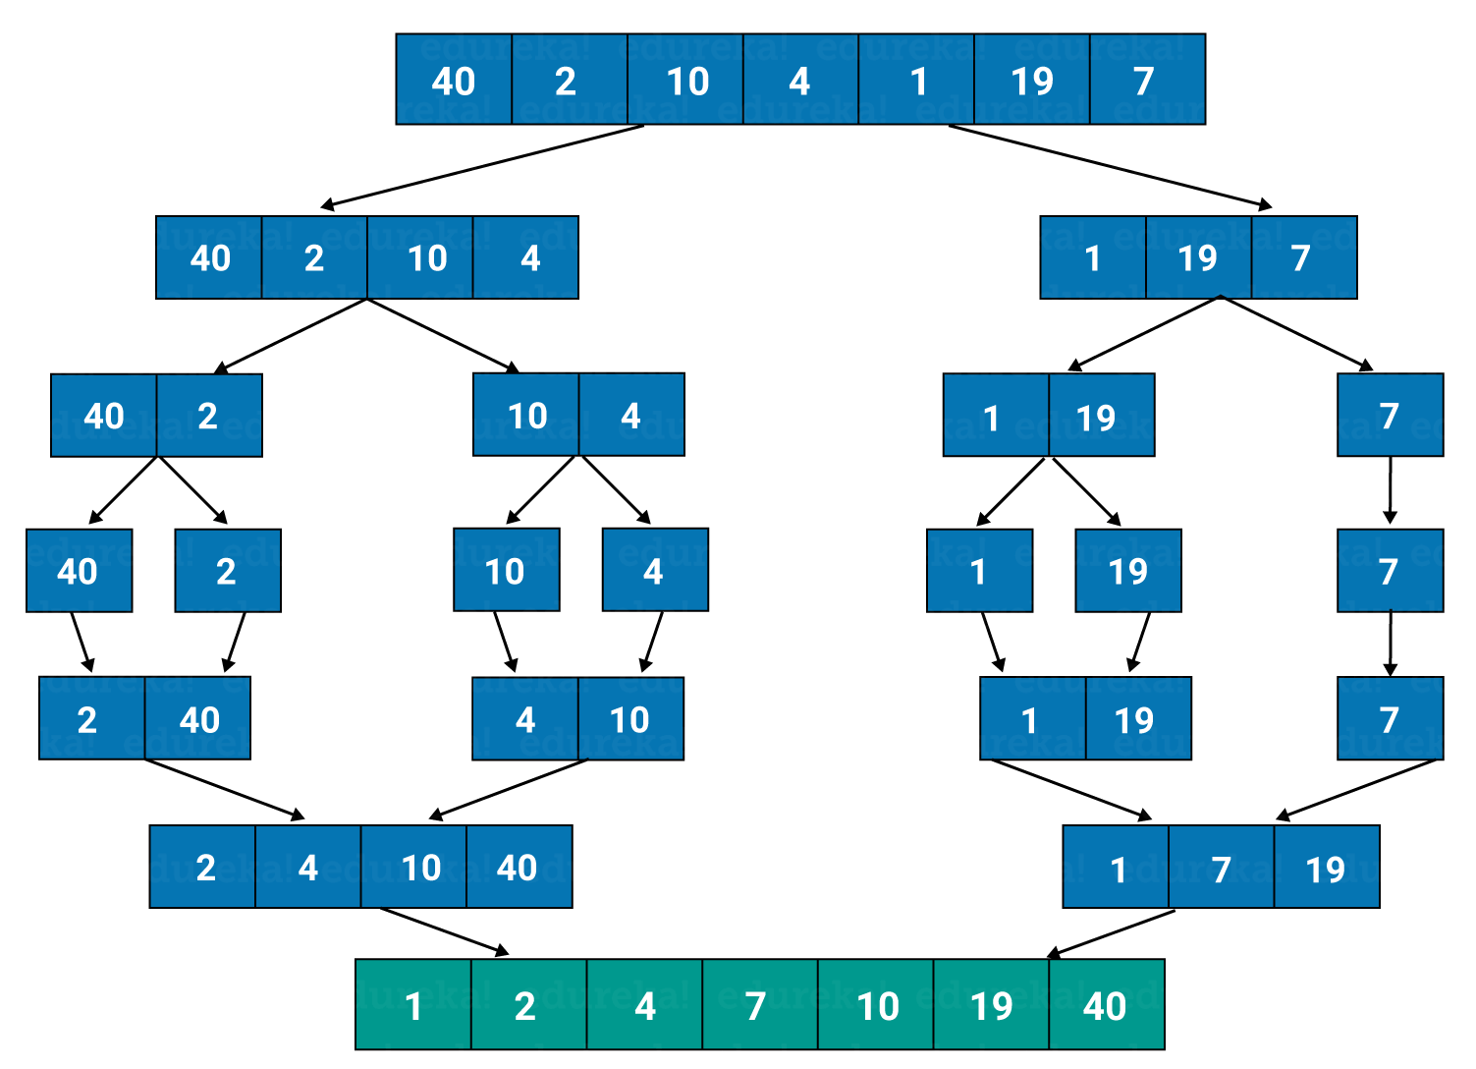


Slide 5
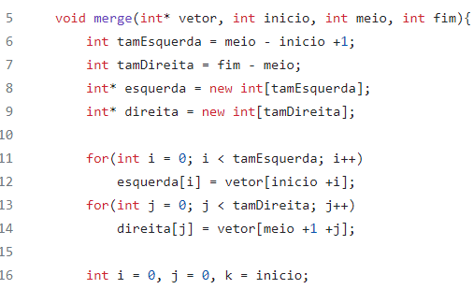
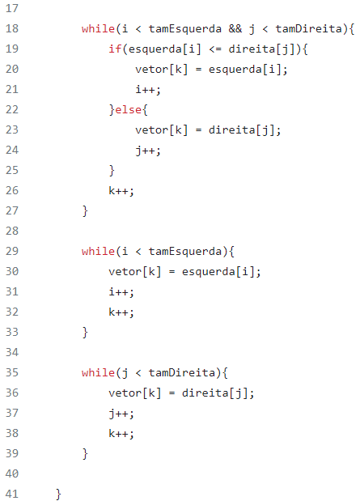


Slide 6
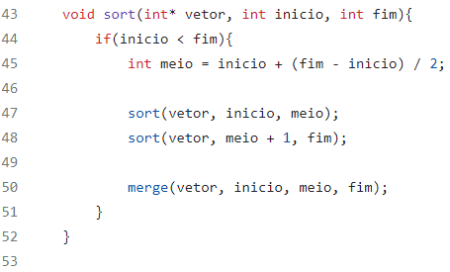
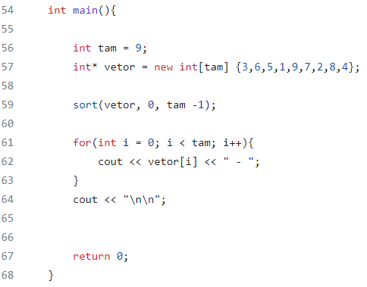

(15) Merge-sort with Transylvanian-saxon (German) folk dance.flv - YouTube

Slide 7

Como diz meu ex, terminamos

